Slide 1

재외동포를 위한 한국어(영어권)
5-1
재미한국학교협의회 (NAKS)
The National Association for Korean Schools

Slide 2
재미한국학교협의회 (NAKS)
The National Association for Korean Schools

Slide 3


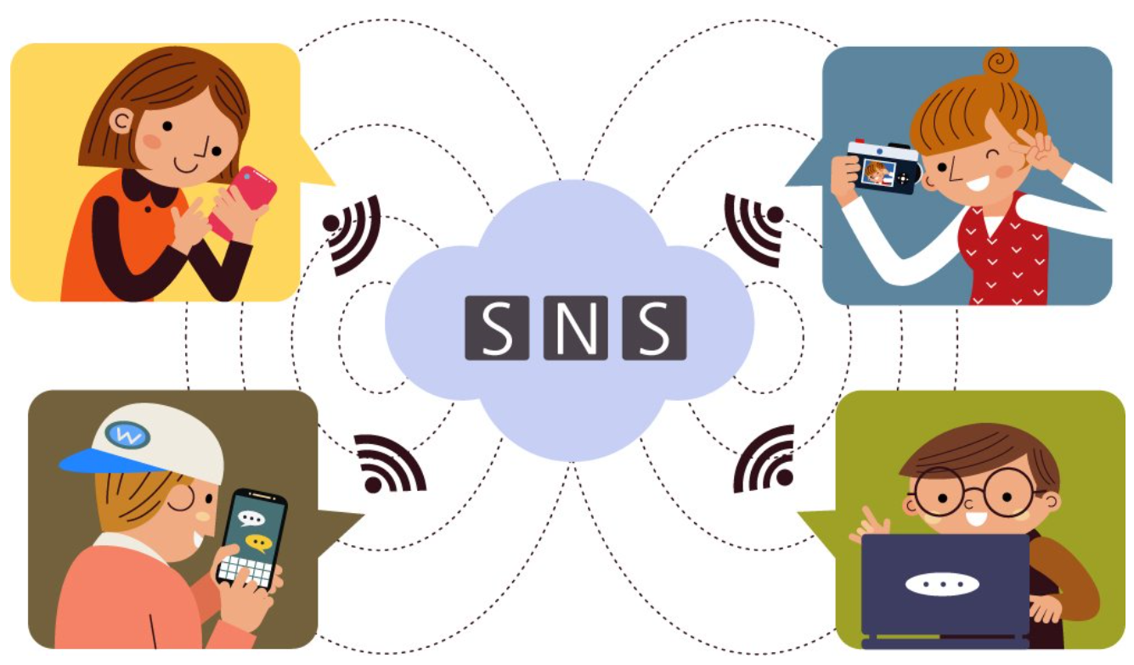
생각해 봐요
◎ 에스엔에스를 자주 이용하나요?
◎ 에스엔에스에 글이나 사진을 올려 봤나요?
https://post.naver.com/viewer/postView.nhn?volumeNo=11209095&memberNo=1891997
재미한국학교협의회 (NAKS)
The National Association for Korean Schools

Slide 4
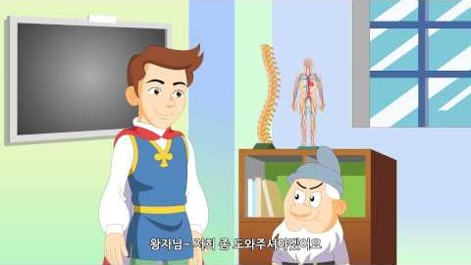
이야기해 봐요
스마트폰
◎ 왕비는 백설공주에게 왜 스마트폰을 주었나요?
◎ 백설공주는 스마트폰으로 무엇을 했나요?
◎ 백설공주는 어떻게 스마트폰을 덜 사용하게 되었나요?
https://www.youtube.com/watch?v=ASamifRKl_s
재미한국학교협의회 (NAKS)
The National Association for Korean Schools
Notes:
백설공주가 스마트폰에 빠져 먹지도 씻지도 않을 것이라서.
백설공주는 하루 종일 게임과 SNS만 했다.
왕자님, 난장이들과 함께 시간을 보냈다.

Slide 5

Unit 9 에스엔에스 바르게 사용하기
어휘 Vocabulary-Falshcards
에스엔에스(SNS) / Social Networking Service
댓글 / comment
건전하다 / to be wholesome
모바일 메신저/ mobile messenger
게시하다/ to post
해롭다 / to be harmful
공유/ sharing
공개하다 / to reveal
그만하다/ to stop
다운로드/ download
금지하다 / to prohibit
멀리 떨어지다 / to go far away
업로드/ upload
저장하다/ to save
피해를 입다 / to get damaged
이모티콘 / emoticon
글을 올리다/ to make a post
큰아버지/ uncle (an elder brother of father)
프로필 사진/ profile photo
댓글을 달다/ to make a comment
늘다 / to improve
실시간 검색어/ real-time search word
파일을 전송하다/ to transfer a file
부럽다 / to be envious
재미한국학교협의회 (NAKS)
The National Association for Korean Schools

Slide 6
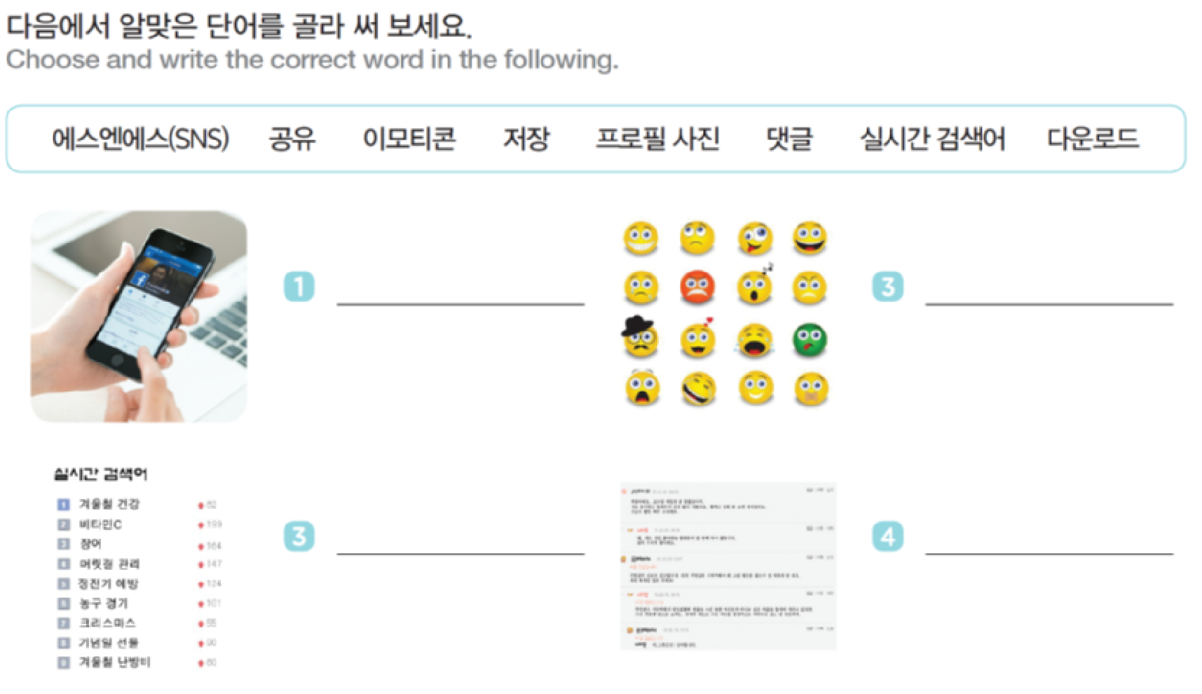
Unit 9 에스엔에스 바르게 사용하기 어휘 Vocabulary-Falshcards
에스엔에스(SNS)
이모티콘
실시간 검색어
댓글
재미한국학교협의회 (NAKS)
The National Association for Korean Schools

Slide 7
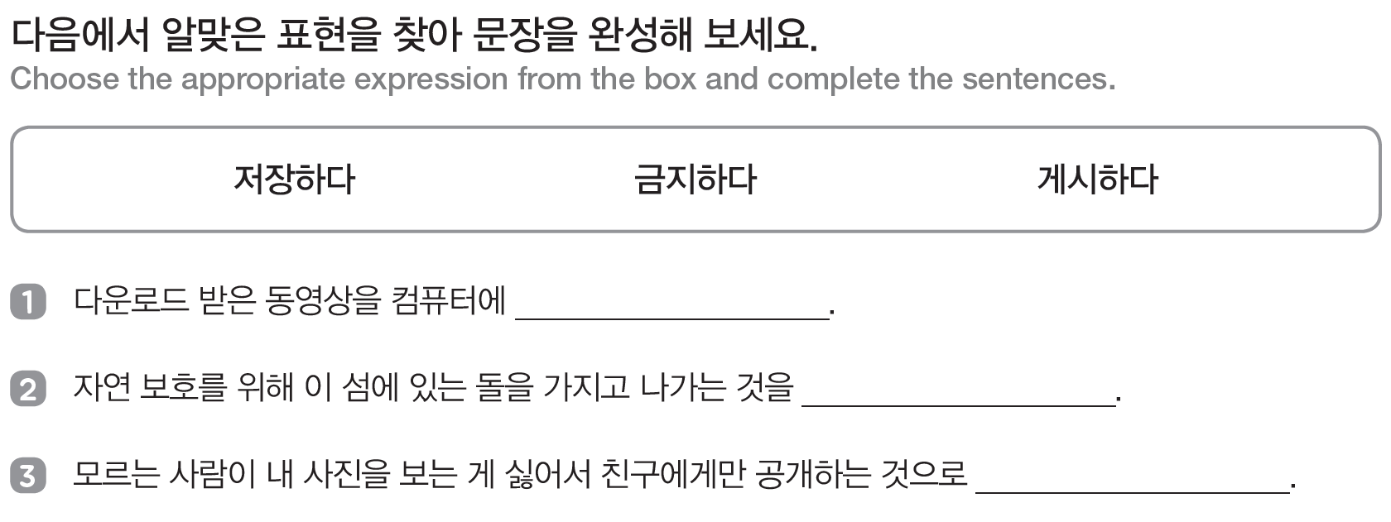
Unit 9 에스엔에스 바르게 사용하기 어휘 Vocabulary-Falshcards
저장해요
금지해요
게시해요
재미한국학교협의회 (NAKS)
The National Association for Korean Schools

Slide 8


대화를 따라해 봐요 P.89
Unit 9 에스엔에스 바르게 사용하기
엄마가 걱정하시는 것은 무엇인가요?
재미한국학교협의회 (NAKS)
The National Association for Korean Schools
Notes:
대화(p89)와 듣고 말하기(p92) 중 선택하여 수업할 수 있습니다.
도입질문을 한다: 그림 속의 사람들은 무엇을 하고 있나요?
본문을 듣기 전에 그림을 보고 내용을 유추해본다. : 에스엔에스 사용에 대한 글임을 알려준다.
자막을 보지 않고 듣도록 한다.
이해질문: 유진이는 무엇을 하고 있나요? 블로그에 체험학습 사진을 올리고 있다.
유진이가 생각하는 에스엔에스의 좋은 점을 무엇인가요? 멀리 떨어져 있는 사람들과 쉽게 이야기 나눌 수 있다.
5) 답을 생각하면서 다시 듣는다.
6) 한 문장씩 듣고 따라 하게 한다.
7) 과제: 혼자 혹은 가족과 역할을 나누어 감정을 실어 대화를 읽고 녹음/녹화해서 교사에게 보낸다.(카톡, 이메일)

Slide 9

Unit 9 에스엔에스 바르게 사용하기
문법과 표현 1 –는 동시에
-는 동시에
(Attached to a verb) This is used when something is done at the same time as the first action.
1. 곰을 본 그 여자는 소리를 지르는 동시에 쓰러지고 말았다.
2. 인터넷에 동영상 파일을 올리면 올리는 동시에 그 파일이 온 세계로 퍼져 나갈 수 있어요.
3. A 이번 방학에 산에도 가고 싶고 바다에도 가고 싶은데 어디가 좋을까요?
B 설악산이 어때? 설악산은 바다를 즐기는 동시에 산도 구경할 수 있는 곳이야.
재미한국학교협의회 (NAKS)
The National Association for Korean Schools
Notes:
‘는 동시에’는 동사에 붙어 앞의 행위를 하면서 같은 시간에 다른 행위도 함께 함을 나타낼 때 사용한다.

Slide 10
Unit 9 에스엔에스 바르게 사용하기
문법과 표현 1 –는 동시에
‘는 동시에’를 넣어 봐요
verb + -는 동시에
가르치다
가르치는 동시에
게임을 하다
게임을 하는 동시에
살을 빼다
살을 빼는 동시에
가꾸다
가꾸는 동시에
재미한국학교협의회 (NAKS)
The National Association for Korean Schools

Slide 11
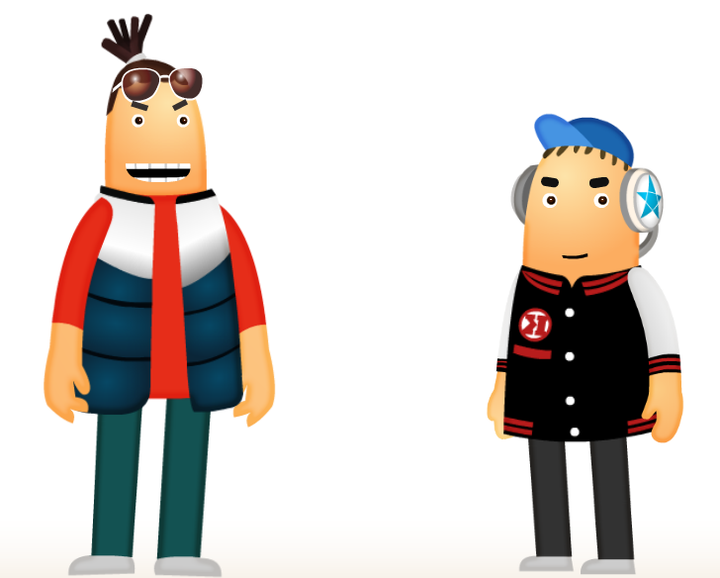
Unit 9 에스엔에스 바르게 사용하기
문법과 표현 1 –는 동시에
‘–는 동시에’를 사용해서 이야기해 보세요. P.90
한글학교는 한국어를 가르치는 동시에 한국의 역사와 문화도 가르치는 곳이야.
한글학교는 어떤 곳이야?
http://study.korean.net
재미한국학교협의회 (NAKS)
The National Association for Korean Schools

Slide 12
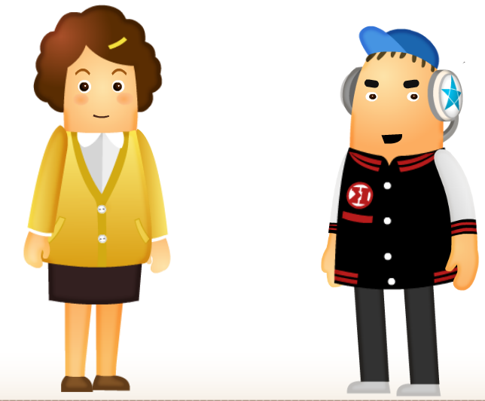
Unit 9 에스엔에스 바르게 사용하기
문법과 표현 1 –는 동시에
‘–는 동시에’를 사용해서 이야기해 보세요. P.90
하루 종일 게임기만 가지고 놀면 어떡해?
엄마, 이 게임기는 게임을 하는 동시에 한국어 단어도 공부할 수 있게 만들었어요.
http://study.korean.net
재미한국학교협의회 (NAKS)
The National Association for Korean Schools

Slide 13

Unit 9 에스엔에스 바르게 사용하기
문법과 표현 1 –는 동시에
‘–는 동시에’를 사용해서 이야기해 보세요. P.90
태오는 날마다 조깅을 하는구나.
네, 선생님, 조깅은
살을 빼는 동시에 뼈를 튼튼하게 해 주는 효과가 있어요.
http://study.korean.net
재미한국학교협의회 (NAKS)
The National Association for Korean Schools

Slide 14
Unit 9 에스엔에스 바르게 사용하기
문법과 표현 1 –는 동시에
‘–는 동시에’를 사용해서 이야기해 보세요. P.90
맞아. 이곳에 공원을 만들면 도시를 아름답게 가꾸는 동시에 시민들이 쉴 수 있는 공간을 만들 수 있어.
이 넓은 땅에 공원이 생기면 참 좋겠지?
http://study.korean.net
재미한국학교협의회 (NAKS)
The National Association for Korean Schools

Slide 15
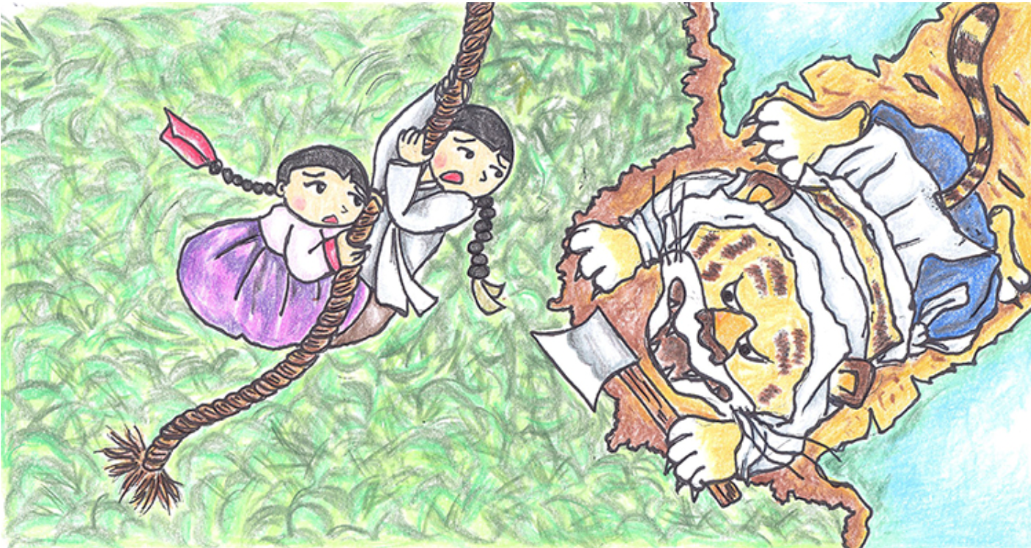

Unit 9 에스엔에스 바르게 사용하기
문법과 표현 1 –는 동시에
https://blog.inspiremekorea.com/lifestyle/korean-fairytales-and-folktales/
옛날이야기는 보통 (재미를 주다) 교훈도 준다.
재미를 주는 동시에
옛날 이야기는 보통 재미를 주는 동시에 교훈도 준다.
재미한국학교협의회 (NAKS)
The National Association for Korean Schools

Slide 16
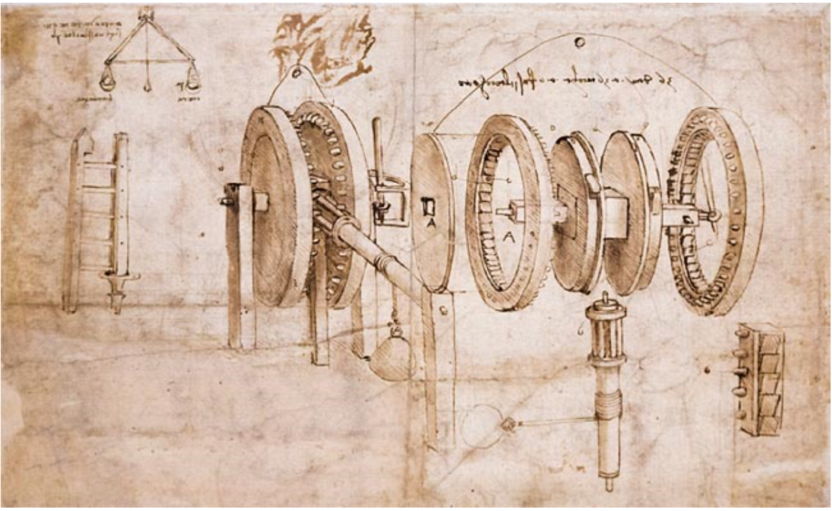
Unit 9 에스엔에스 바르게 사용하기
문법과 표현 1 –는 동시에
https://m.pub.chosun.com/client/news/viw.asp?cate=C05&nNewsNumb=20190531182&nIdx=31183
레오나르도 다빈치는 (예술가이다) 과학자였다.
예술가인 동시에
레오나르도 다빈치는 예술가인 동시에 과학자였다.
재미한국학교협의회 (NAKS)
The National Association for Korean Schools
Notes:
레오나르도 다빈치 발명노트

Slide 17
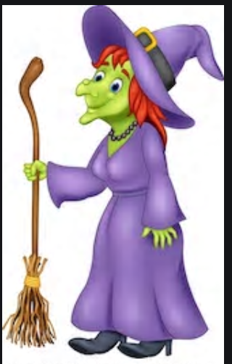
Unit 9 에스엔에스 바르게 사용하기
문법과 표현 1 –는 동시에
https://www.shutterstock.com/search/witch+cartoon
나는 이번 연극에서 (어머니의 역할을 하다) 요술 할머니의 역할도 해야 한다.
어머니의 역할을 하는 동시에
나는 이번 연극에서 어머니의 역할을 하는 동시에 요술 할머니의 역할도 해야 한다.
재미한국학교협의회 (NAKS)
The National Association for Korean Schools

Slide 18
Unit 9 에스엔에스 바르게 사용하기
문법과 표현 2 –기 일쑤이다
* -기 일쑤이다
(Attached to a verb) This is used when some events happen repeatedly. Often, the same things seem to happen naturally and unintentionally.
1. 동생이 아직 젓가락질이 서툴러서 밥 먹을 때마다 밥을 흘리기 일쑤예요.
2. 수빈이는 요즘 틈만 나면 방에 들어가서 게임을 하기 일쑤예요.
3. A 조쉬는 학교에 일찍 와요?
B 집이 먼 데다가 아침에 늦잠을 자서 지각하기 일쑤예요.
재미한국학교협의회 (NAKS)
The National Association for Korean Schools
Notes:
‘-기 일쑤이다’는 동사에 붙어 어떤 행위가 자주 있음을 나타낼 때 사용한다. 흔히 본인의 의지와 상관없이 자연스럽게 그렇게 되는 경향을 보이는 행위에 대해 사용한다.

Slide 19
Unit 9 에스엔에스 바르게 사용하기
문법과 표현 2 –기 일쑤이다
‘-기 일쑤이다’를 넣어 봐요
Verb + -기 일쑤이다
밤을 새우다
밤을 새우기 일쑤이다
선생님한테 혼나다
선생님한테 혼나기 일쑤이다
싸우다
싸우기 일쑤이다
밤 12시를 넘기다
밤 12시를 넘기기 일쑤이다
재미한국학교협의회 (NAKS)
The National Association for Korean Schools

Slide 20

Unit 9 에스엔에스 바르게 사용하기
문법과 표현 2 –기 일쑤이다
‘-기 일쑤이다’를 사용해서 이야기해 보세요. P.91
언니는 요즘
어떻게 지내?
언니는 요즘 할 일이 많은지 밤을 새우기 일쑤야.
http://study.korean.net
재미한국학교협의회 (NAKS)
The National Association for Korean Schools

Slide 21

Unit 9 에스엔에스 바르게 사용하기
문법과 표현 2 –기 일쑤이다
‘-기 일쑤이다’를 사용해서 이야기해 보세요. P.91
재인이가 요즘 얼굴이 안 좋은 것 같네요. 어디가 아픈가요?
재인이는 책을 너무 좋아해서 큰 일이에요. 책을 읽다 보면 밤 12시를 넘기기 일쑤예요.
http://study.korean.net
재미한국학교협의회 (NAKS)
The National Association for Korean Schools

Slide 22
Unit 9 에스엔에스 바르게 사용하기
문법과 표현 2 –기 일쑤이다
‘-기 일쑤이다’를 사용해서 이야기해 보세요. P.91
현민이와 은우는 요즘 잘 지내?
아니, 둘이 성격이 안 맞아서 만나면 싸우기 일쑤야.
http://study.korean.net
재미한국학교협의회 (NAKS)
The National Association for Korean Schools

Slide 23
Unit 9 에스엔에스 바르게 사용하기
문법과 표현 2 –기 일쑤이다
‘-기 일쑤이다’를 사용해서 이야기해 보세요. P.91
삼촌, 삼촌은 학교 다닐 때 어떤 학생이었어요?
개구쟁이였어. 수업 시간에 장난을 잘 쳐서 선생님한테 혼나기 일쑤였어.
http://study.korean.net
재미한국학교협의회 (NAKS)
The National Association for Korean Schools

Slide 24

Unit 9 에스엔에스 바르게 사용하기
문법과 표현 2 –기 일쑤이다
https://www.youtube.com/watch?v=wutoCNLT8_M
밤마다 무서운 꿈을 꿔서 ________________.
1. 놀라 잠을 깨기 일쑤예요.
2. 춤을 추기 일쑤예요.
3. 많이 먹기 일쑤예요.
재미한국학교협의회 (NAKS)
The National Association for Korean Schools

Slide 25

Unit 9 에스엔에스 바르게 사용하기
문법과 표현 2 –기 일쑤이다
https://m.blog.naver.com/PostView.nhn?blogId=gud0415&logNo=220791470471&proxyReferer=https:%2F%2Fwww.google.com%2F
우리 집 앞길에 벽돌이 잘못 놓여서 __________.
1. 발이 걸려 넘어지기 일쑤예요.
2. 감기 걸리기 일쑤예요.
3. 다투기 일쑤예요.
재미한국학교협의회 (NAKS)
The National Association for Korean Schools

Slide 26
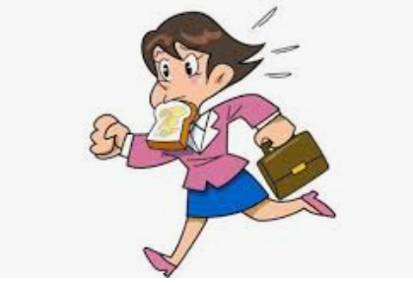
Unit 9 에스엔에스 바르게 사용하기
문법과 표현 2 –기 일쑤이다
https://www.thehealthsite.com/news/important-meal-eat-why-skipping-breakfast-isnt-a-good-idea-foods-food-breaking-the-fast-ai0718-588329/
우리 엄마는 새벽에 출근하느라 ___________.
1. 점심 식사를 거르기 일쑤예요.
2. 아침 식사를 거르기 일쑤예요.
3. 아침을 먹기 일쑤예요.
재미한국학교협의회 (NAKS)
The National Association for Korean Schools

Slide 27

듣고 말해 봐요 P.92
Unit 9 에스엔에스 바르게 사용하기
재미한국학교협의회 (NAKS)
The National Association for Korean Schools
Notes:
대화(p89)와 듣고 말하기(p92) 중 선택하여 수업할 수 있습니다.
도입질문을 한다: 무엇에 대해 이야기 하고 있나요? 여러분은 어떤 에스엔에스를 사용하고 있나요?
본문을 듣기 전에 그림을 보고 내용을 유추해본다.
자막을 보지 않고 듣도록 한다.
이해질문: 에스엔에스의 장점 한가지를 말해보세요.
답: (1) 멀리 떨어져 있는 사람과 쉽게 이야기할 수 있다.
(2) 다른 사람과 정보를 쉽고 빠르게 공유할 수 있다.
(3) 나를 다른 사람들에게 쉽게 알리고 모르는 사람과 친해질 수 있다.
에스엔에스의 단점 한가지를 말해보세요?
답: (1) 에스엔에스의 정보를 다 믿을 수 없다.
(2) 내 정보가 나쁘게 사용될 수 있다.
(3) 중독될 수 있다.
답을 생각하면서 다시 듣는다.
한 문장 씩 듣고 따라 하게 한다.
7) 과제: 혼자 혹은 가족과 역할을 나누어 감정을 실어 대화를 읽고 녹음/녹화해서 교사에게 보낸다.(카톡, 이메일)

Slide 28
듣고 말해 봐요 P.92
Unit 9 에스엔에스 바르게 사용하기
재미한국학교협의회 (NAKS)
The National Association for Korean Schools
Notes:
듣기 질문
에스엔에스의 장점은 무엇인가요?
(1) 멀리 떨어져 있는 사람과 쉽게 이야기할 수 있다.
(2) 다른 사람과 정보를 쉽고 빠르게 공유할 수 있다.
(3) 나를 다른 사람들에게 쉽게 알리고 모르는 사람과 친해질 수 있다.
2. 에스엔에스의 단점은 무엇인가요?
(1) 에스엔에스의 정보를 다 믿을 수 없다.
(2) 내 정보가 나쁘게 사용될 수 있다.
(3) 중독될 수 있다.

Slide 29


읽고 써 봐요 P.94
Unit 9 에스엔에스 바르게 사용하기
다음은 유진이의 에스엔에스에 실린 글이에요. 잘 읽고 질문에 답해 보세요.
지난주에 가장 기억에 남는 하루를 골라 그날 있었던 일, 그날의 느낌 등을 한국학교 우리 반 단체방에 써 보세요.
사진도요!
친구들의 글을 읽고 좋은 댓글을 달아봐요.
https://www.istockphoto.com/vector/mobile-phone-sns-woman-gm857717222-141544529
재미한국학교협의회 (NAKS)
The National Association for Korean Schools

Slide 30
읽고 써 봐요 P.94
Unit 9 에스엔에스 바르게 사용하기
재미한국학교협의회 (NAKS)
The National Association for Korean Schools

Slide 31
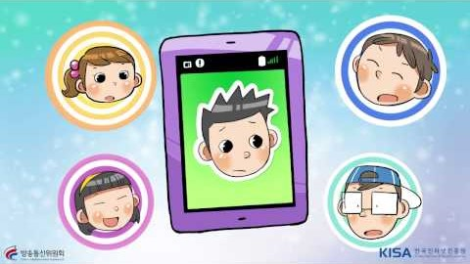
문화 P.96
Unit 9 에스엔에스 바르게 사용하기
https://www.youtube.com/watch?v=mbtt4mEBbWY
재미한국학교협의회 (NAKS)
The National Association for Korean Schools
Notes:
에스엔에스의 단점 중 ‘정확하지 않은 정보’에 대해서 함께 생각해 봅시다.

Slide 32
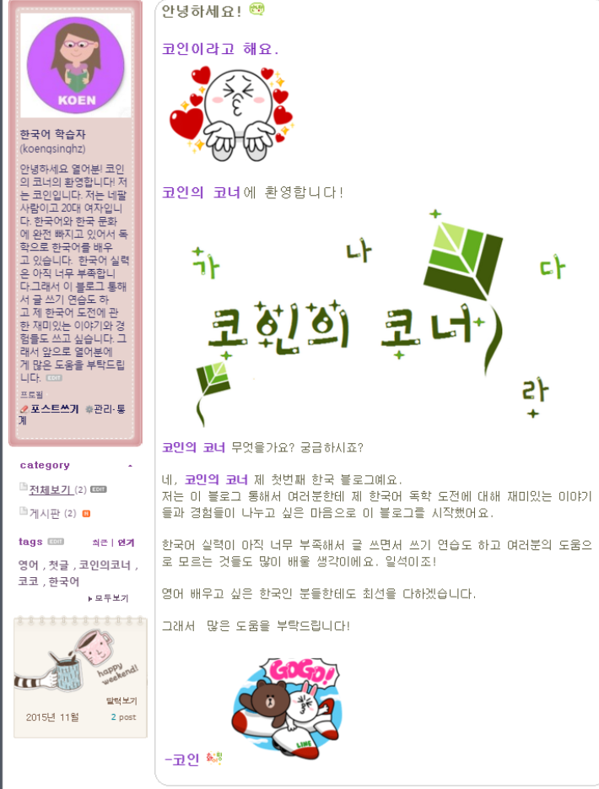

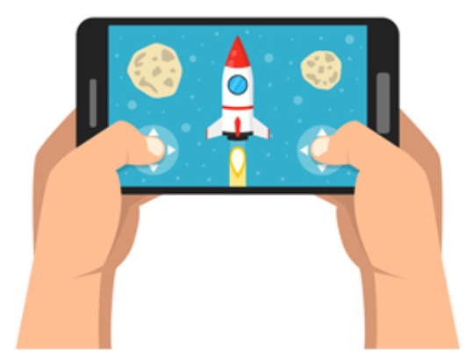
Unit 9 에스엔에스 바르게 사용하기
문화 P.96
https://macrovector.com/vector-images/chatting
?
https://koensworldblog.wordpress.com/2015/11/07/my-all-korean-naver-blog-challenge/
https://www.adexchanger.com/mobile/why-business-is-booming-for-mobile-game-publishers-despite-the-downturn/
Notes:
1. 에스엔에스로 할 수 있는 일에 대해서 생각해봅니다.
음식을 주문한다. 온라인쿠폰을 받는다. 에스엔에스로 대화한다. 게임을 한다.
사진이나 정보, 하고 싶은 이야기 등을 업로드하고 많은 사람들과 공유할 수 있다.
2. 나는 에스엔에스를 통해서 무엇을 하고 있는지 생각해서 빈칸에 그려봅니다.

Slide 33
이번 주 숙제
Unit 9 에스엔에스 바르게 사용하기
Unit 14. 과학적인 우리 한글
Quizlet 낱말게임
신나게 놀기
감정을 넣어 역할극 해 봐요.
선생님에게 보내 줘요!
한국학교 우리반 단체방에 사진과 글 업로드
친구의 글을 읽고 댓글을 달아 봐요!
워크북 p37-39
다음 시간에 얘기해요.
재미한국학교협의회 (NAKS)
The National Association for Korean Schools

Slide 34
Reference
재외동포를 위한 한국어 5-1 (영어권)
Study Korean
3.https://post.naver.com/viewer/postView.nhn?volumeNo=11209095&memberNo=1891997
4. https://www.youtube.com/watch?v=mbtt4mEBbWY
5. https://blog.inspiremekorea.com/lifestyle/korean-fairytales-and-folktales/
6.https://m.pub.chosun.com/client/news/viw.asp?cate=C05&nNewsNumb=20190531182&nIdx=31183
7. https://www.shutterstock.com/search/witch+cartoon
8. https://www.youtube.com/watch?v=wutoCNLT8_M
9.https://m.blog.naver.com/PostView.nhn?blogId=gud0415&logNo=220791470471&proxyReferer=https:%2F%2Fwww.google.com%2F
10. https://www.thehealthsite.com/news/important-meal-eat-why-skipping-breakfast-isnt-a-good-idea-foods-food-breaking-the-fast-ai0718-588329
11. https://www.istockphoto.com/vector/mobile-phone-sns-woman-gm857717222-141544529
12. https://www.youtube.com/watch?v=mbtt4mEBbWY
13. https://macrovector.com/vector-images/chatting
14. https://koensworldblog.wordpress.com/2015/11/07/my-all-korean-naver-blog-challenge/
15. https://www.adexchanger.com/mobile/why-business-is-booming-for-mobile-game-publishers-despite-the-downturn/
재미한국학교협의회 (NAKS)
The National Association for Korean Schools

